Slide 1

人臉識別
OpenCV in Python

Slide 2
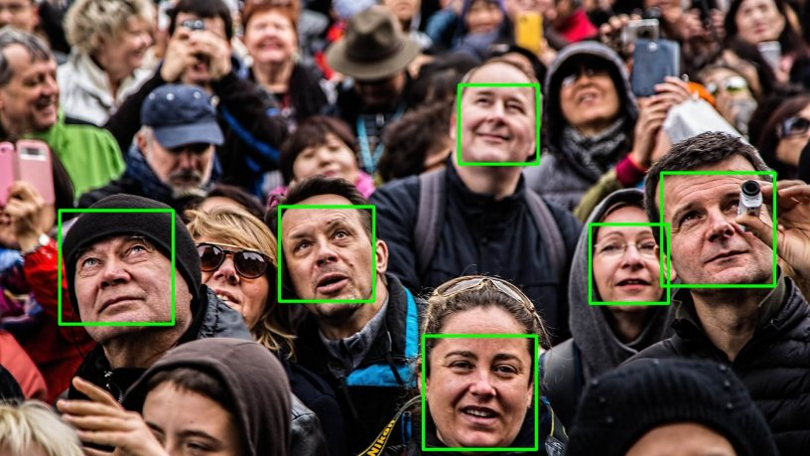

Slide 3
CONTENT
環境安裝
開啟鏡頭、
擷取畫面
OpenCV 介紹
靜態人臉辨識
讀取圖片
動態人臉辨識

Slide 4

PART 01

Slide 5
環境安裝
Python 3.X
OpenCV
USB 攝像頭
開啟CMD
輸入pip install numpy
輸入pip install opencv-python

Slide 6
PART 02

Slide 7

OpenCV
Open Source Computer Vision）
電腦視覺相關演算處理
開放原始碼Library
作業系統
Windows、Linux、
Android、Mac OS 等
由C與C++ 組成
支援的程式語言
C/C++，Java，Python

Slide 8
OpenCV 應用領域
人機互動
物體識別
影象分割
人臉識別
動作識別
運動跟蹤
機器人
運動分析
機器視覺
結構分析
汽車安全駕駛

Slide 9
PART 03

Slide 10
讀取圖片
呼叫函式庫 import cv2
讀取圖片 img = cv2.imread(‘1.jpg’)
顯示圖片 cv2.imshow(‘視窗名稱’, img)
等待時間 cv2.waitKey(0)
按下任意鍵關閉 cv2.destoryAllWindows()

Slide 11
PART 04

Slide 12
開啟鏡頭
呼叫函式庫
啟動鏡頭
import cv2
import numpy as np
cap = cv2.VideoCapture(0)

Slide 13
開啟鏡頭
確認啟動
顯示畫面
釋放鏡頭
按下任意鍵關閉
while (True):
ret,frame = cap.read()
cv2.imshow(‘視窗名稱',frame)
if cv2.waitKey(5) == ord('q')
break
cap.release()
cv2.destoryAllWindows()

Slide 14
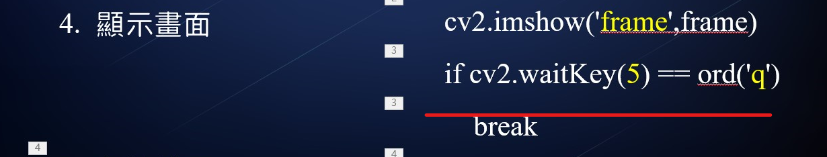
擷取畫面
加上一行 cv2.imwrite(“test.png”,frame)

Slide 15
Exercise 1
按下S鍵儲存檔案
按下E鍵關閉視窗

Slide 16
PART 05

Slide 17
靜態人臉辨識
import cv2
face_cascade = cv2.CascadeClassifier('haarcascade_frontalface_default.xml')
face_cascade.load(‘haarcascade_frontalface_default.xml的位址')
呼叫函式庫
載入分類器

Slide 18
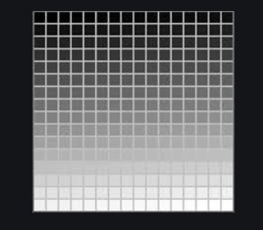
靜態人臉辨識
img = cv2.imread('Pig.jpg')
gray = cv2.cvtColor(img, cv2.COLOR_BGR2GRAY)
faces = face_cascade.detectMultiScale(gray, 1, 4)
讀取圖片
灰化
偵測臉

Slide 19
靜態人臉辨識
畫框框
顯示結果
等待時間
按下任意鍵關閉
for (x, y, w, h) in faces:
cv2.rectangle(img, (x, y), (x + w, y + h), (0, 255, 0), 2)
cv2.imshow('img', img)
cv2.waitKey(0) cv2.destroyAllWindows()

Slide 20
Exercise 2
保存辨識後圖片
試試換辨識眼睛
haarcascade_eye.xml

Slide 21
PART 06

Slide 22
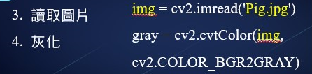
動態人臉辨識
換成 cap = cv2.VideoCapture(0)

Slide 23
Exercise 3
換成辨識影片
計算找到幾張臉

Slide 24
HW
想想看，這些能做甚麼?

Slide 25
END

